Slide 1
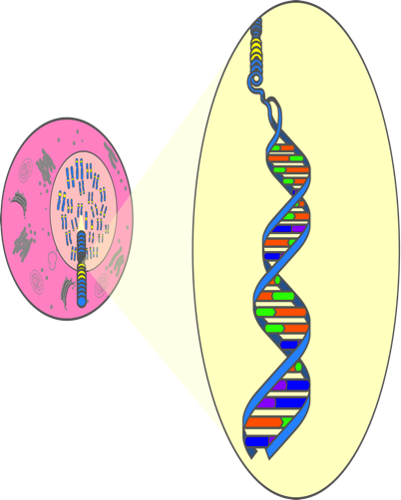
Сабақ тақырыбы: Онкологиялық өспелердің пайда болуы.

Slide 2
Сабақ мақсаты
Онкологиялық өскіндер немесе қатерлі ісіктер;
Жасушалардың бақылаусыз көбеюі неге апарып соғуы мүмкін;
Әртүрлі жастағы және өмір кезеңдеріндегі адамдарға қатерлі ісік ауруларының түрлерін сипаттау;
Онкологиялық ауруларды қалай емдеу керектігін түсіндіру;

Slide 3
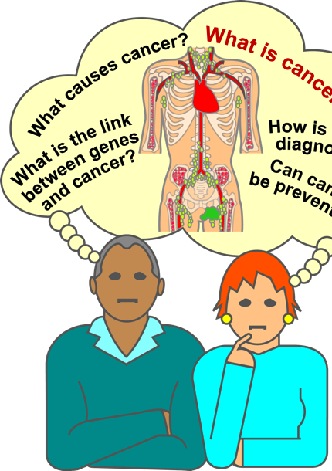
Онкологиялық өскіндер дегеніміз не?
Notes:
National Cancer Institute
Understanding Cancer and Related Topics
Understanding Cancer
NCI Web site: http://cancer.gov/cancertopics/understandingcancer
<number>
What words, phrases or questions come to mind when you hear the word CANCER?

Slide 4
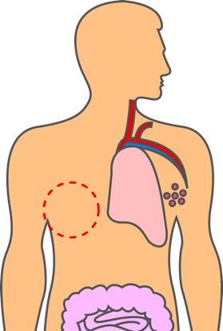
Онкологиялық өскіндер
Bloodstream
Қан айналымға
өкпе lung
Breast (women)
Сүт безі
Colon
Лимфа түйіндеріне
Lymph nodes
қатерлі ісік өсіндісі, бластома – өзінің қалыпты пішіні мен қызметін жойған, организмнің түрі өзгерген жасушалардан құралған ұлпаға патологиялық жайылып өсуі.
Notes:
National Cancer Institute
Understanding Cancer and Related Topics
Understanding Cancer
NCI Web site: http://cancer.gov/cancertopics/understandingcancer
<number>
Cancer can originate almost anywhere in the body.
Carcinomas, the most common types of cancer, arise from the cells that cover external and internal body surfaces. Lung, breast, and colon are the most frequent cancers of this type in the United States.
Sarcomas are cancers arising from cells found in the supporting tissues of the body such as bone, cartilage, fat, connective tissue, and muscle.
Lymphomas are cancers that arise in the lymph nodes and tissues of the body’s immune system.
Leukemias are cancers of the immature blood cells that grow in the bone marrow and tend to accumulate in large numbers in the bloodstream.

Slide 5
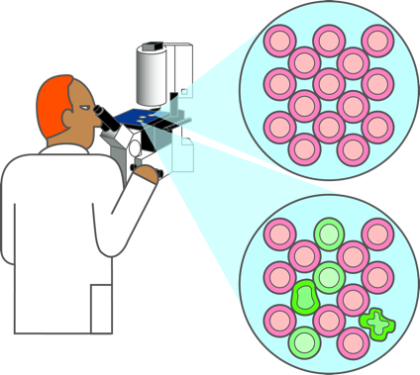
көрсеткіш | Қатерсіз өсінді | Қатерлі өсінді
Өсу жылдамдығы | баяу | жылдам
Митоздық белсенділігі | төмен | жоғары
Ерекшелігі Ядросы құрылымы | Жасушалардың генетикалық бағдарламасы бұзылған Көбінде қалыпты күйде | Мамандануын жоғалтады үнемі көбейеді Кедір бұдырлы,ядрошығы өзгерген
Биопсия-жасушалардың дамуын микроскопиялық зерттеу

Slide 6
Обырдың түрлері және таралуы
Ісік түрлері | Жынысы мен жасы бойынша бөлінген | %
Тері ісігі | Барлық санаттағы адамдар | Ең қарапайым, бірақ емделетін
Өкпе ісігі | Ер адамның ең қарапайым | 40% өлімге әкеледі
Сүт безі ісігі | Әйелдерге ортақ | 25% өлімге әкеледі
Лейкоз/ қан ісігі | Жас адамдарға ортақ | Емдеу өте қиын
Бауыр ісігі | Барлық санаттағы адамдар

Slide 7
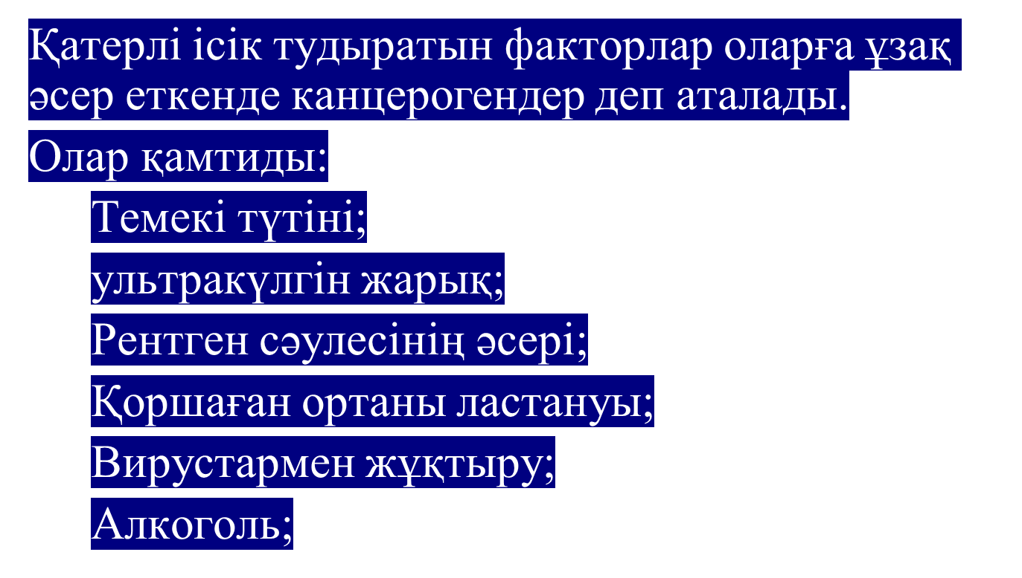
Қатерлі ісіктің пайда болуына
Notes:
Факторы, вызывающие рак, называются канцерогенами при длительном воздействии на них.
Они включают;
Табачный дым
Сильные солнечные излучения / ультрафиолетовый свет
Воздействие рентгеновского излучения
Загрязнение окружающей среды
Контакт с химическими веществами, такими как; асбест, свинец (Pb), смола в углеводородах и т. д.
Инфекция вирусами.
Алкоголь.
<number>

Slide 8
Химиотерапия - бұл ісік жасушаларының пролиферациясын тоқтату үшін емдік мақсатта фармакологиялық заттарды қолдану болып табылады.
Дәрілік терапияның негізгі 3 турін ажыратады: Химиотерапия Гормонотерапия Иммунотерапия

Slide 9
Ағза жасушаларының бақылаусыз көюеюінің пайда болу себептерін түсіндіретін теориялар
Радиациялық терапия
Химиялық терапия
Вирусты генетикалық теория
Дизонтогенетикалық теория
Жарақат теориясы
Термиялық теория
Кешенді теория

Slide 10
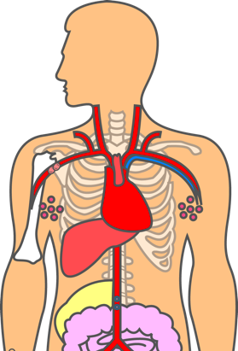
Онкологиялық аурулар атауы?
Ісік ауруының аталуы
префикс атауы
adeno- gland
chondro- cartilage
erythro- red blood cell
hemangio- blood vessels
hepato- liver
lipo- fat
Notes:
National Cancer Institute
Understanding Cancer and Related Topics
Understanding Cancer
NCI Web site: http://cancer.gov/cancertopics/understandingcancer
<number>
Scientists use a variety of technical names to distinguish the many different types of carcinomas, sarcomas, lymphomas, and leukemias. In general, these names are created by using different Latin prefixes that stand for the location where the cancer began its unchecked growth. For example, the prefix “osteo” means bone, so a cancer arising in bone is called an osteosarcoma. Similarly, the prefix “adeno” means gland, so a cancer of gland cells is called adenocarcinoma--for example, a breast adenocarcinoma.

Slide 11
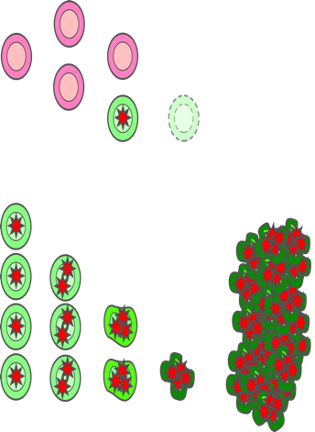
Қалыпты жасуша мен ісік жасушасы
Қалыпты жасуша
Жасуша циклының жұмысының бұзылуы неге әкеледі?
Ісік жасушасы
Notes:
National Cancer Institute
Understanding Cancer and Related Topics
Understanding Cancer
NCI Web site: http://cancer.gov/cancertopics/understandingcancer
<number>
Student version only

Slide 12

Тапсырма
1
2
Алғашқы мутация
Екінші мутация
3-мутация
4-мутация
Көбеюі
Notes:
National Cancer Institute
Understanding Cancer and Related Topics
Understanding Cancer
NCI Web site: http://cancer.gov/cancertopics/understandingcancer
<number>
Student version only

Slide 13
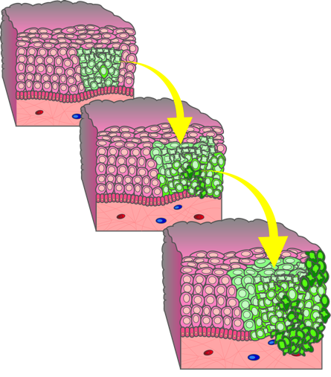
Ісік жасушасының үдемелі бөлінуі дегеніміз не ?
Tumors (Neoplasms)
Ісік жасушасы
Notes:
National Cancer Institute
Understanding Cancer and Related Topics
Understanding Cancer
NCI Web site: http://cancer.gov/cancertopics/understandingcancer
<number>
This gradual increase in the number of dividing cells creates a growing mass of tissue called a “tumor” or “neoplasm.” If the rate of cell division is relatively rapid, and no “suicide” signals are in place to trigger cell death, the tumor will grow quickly in size; if the cells divide more slowly, tumor growth will be slower. But regardless of the growth rate, tumors ultimately increase in size because new cells are being produced in greater numbers than needed. As more and more of these dividing cells accumulate, the normal organization of the tissue gradually becomes disrupted.

